Slide 1
جامعة محمد خيضر بسكرة
كلية العلوم الاقتصادية والتجارية وعلوم التسيير
قسم علوم التسيير
حالة تطبيقية: Procter-Gillette، أو كيف تنجح في الجمع بين عملاقي منتجات الاستهلاك الواسع
سلاف رحال
YOUR COMPANY
LOGO & NAME
حصة الأعمال الموجهة في مقياس استراتيجيات النمو والتدويل / موجهة لطلبة 2 ماستر إدارة استراتيجية
FGST

Slide 2
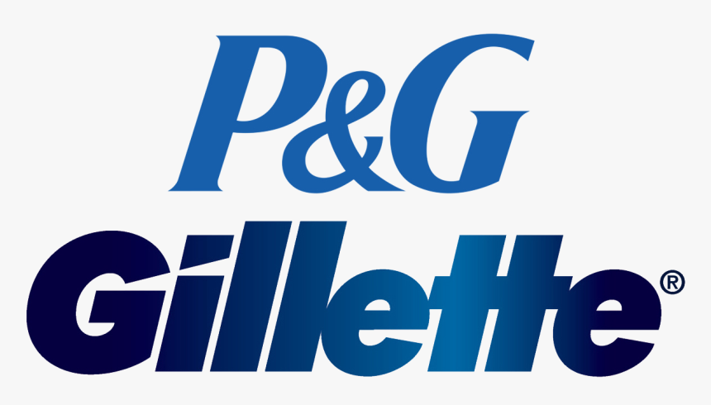
حالة اندماج عملاقي صناعة منتجات الاستهلاك الواسع

Slide 3
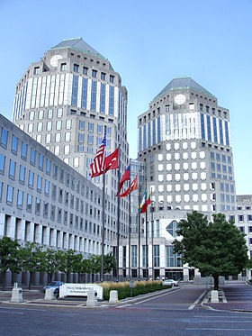
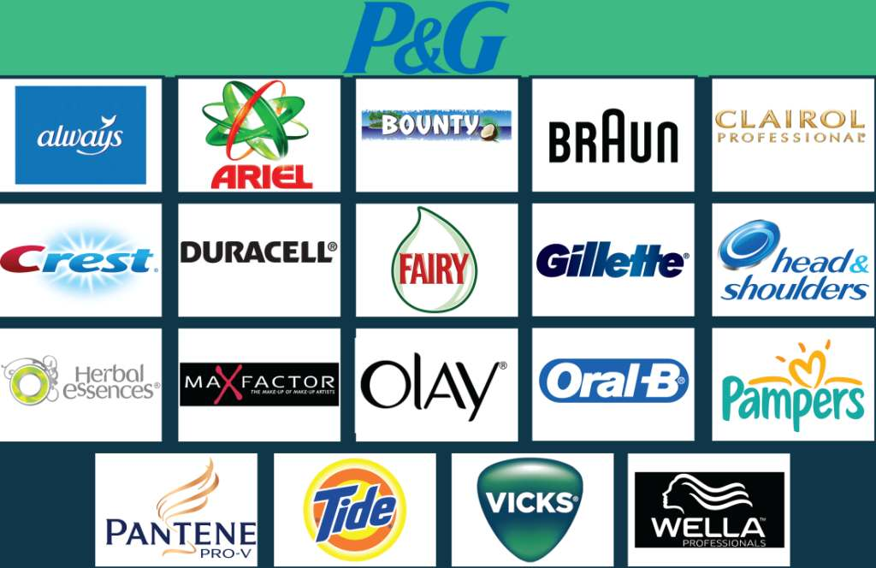
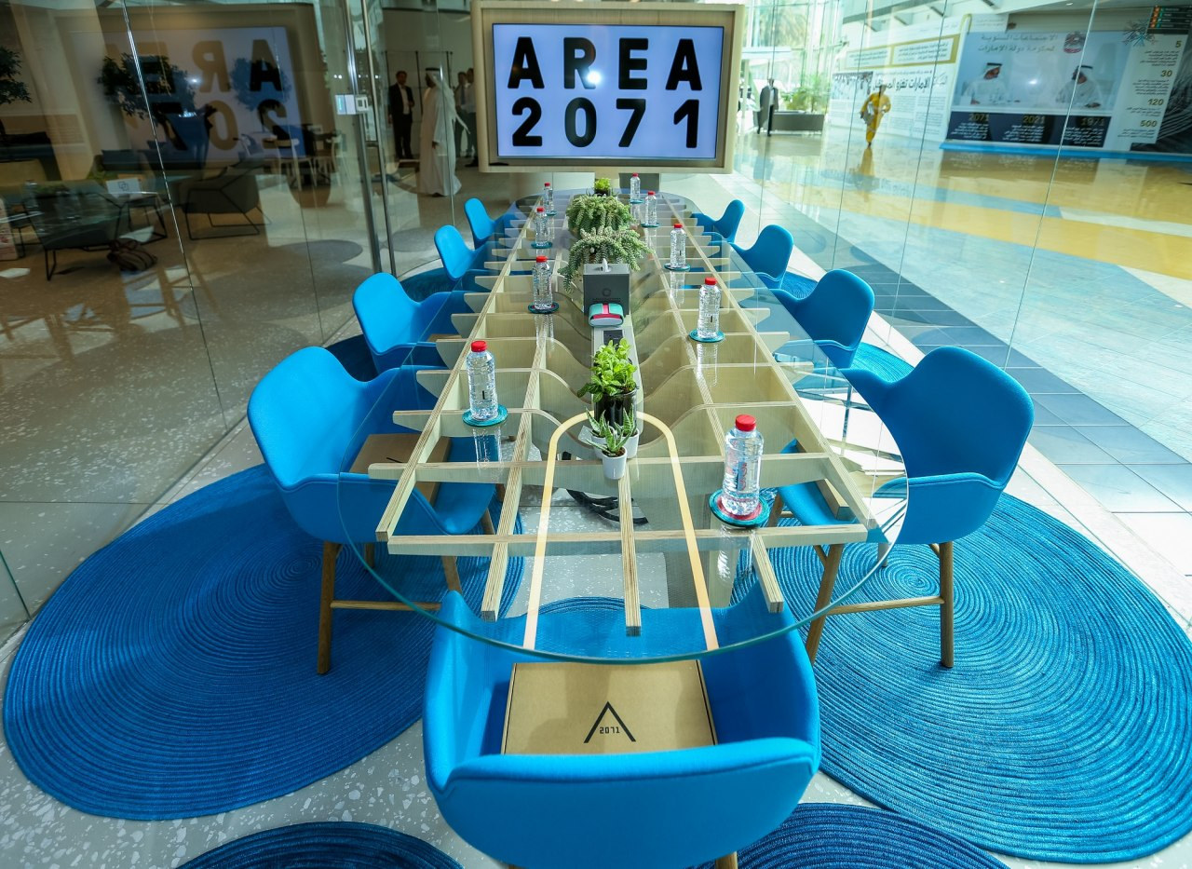
تعريف شركة Procter & Gamble
شعارنا: نضفي لمسة استثنائية على حياتك اليومية
اهم المنتجات، الرسالة، الاستراتيجية المستقبلية
في مارس 2003 سيطرت الشركة على شركة والا الألمانية، وفي يناير 2005 استحوذت الشركة على شركة جيلت في صفقة بلغت 57 مليار دولار أمريكي وعلى إثر ذلك انضمت بالتبعية الشركات التابعة لجيلت وهى براون (أجهزة كهربية)و أورال بي (فرش اسنان)و دوراسيل (بطاريات)
.
تمتلك شركة بروكتر اند غامبل ما يقارب 23 علامة تجارية للمنتجات أهمها: Braun، febreze، Crest، Fairy، Tide، Pantene، Downy، Vicks، ،Pampers، ...
علاماتنا التجارية موثوقة ومنتجاتنا منتشرة في ملايين غرف المعيشة والمطابخ وغرف الغسيل والحمّامات - وتتوارثها الأجيال. على مدار 181عامًا، تحدّت علاماتنا التجارية الأعمال التقليدية، وقادت الابتكار، وساعدت في تشكيل الثقافة.
وأيًا كان النمو الذي نحققه، فنحن نحرص دائمًا على الحفاظ على أهدافنا وقيمنا ومبادئنا الراسخة الجذور.

Slide 4

إحصائيات شركة Procter & Gamble
صناعة الدواء
عدد الموظفين
هي شركة أمريكية متعددة الجنسيات متخصصة في السلع الاستهلاكية (منتجات النظافة والتجميل) ، ويقع المقر الرئيسي لشركة P&G في مدينة سينسيناتي بولاية أوهايو. في عام 2016 ، قامت الشركة بتوظيف 105000 شخص بحجم مبيعات يزيد عن 65 مليار دولار.
92000
306,739 مليون دولار أمريكي
(أكتوبر 2019)
رسملة السوق
صافي الأرباح
9750 مليون دولار مليار دولار
(2018)
Notes:
<a href='http://www.freepik.com/free-photo/skyscraper-urban-view_881301.htm'>Designed by Freepik</a>

Slide 5
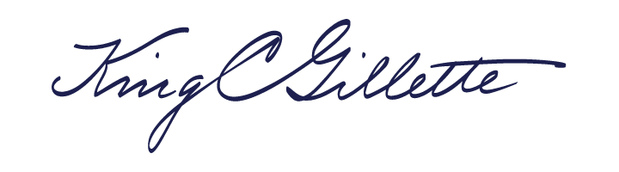
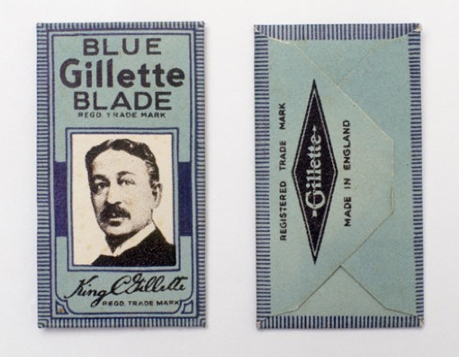
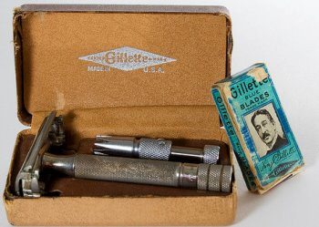
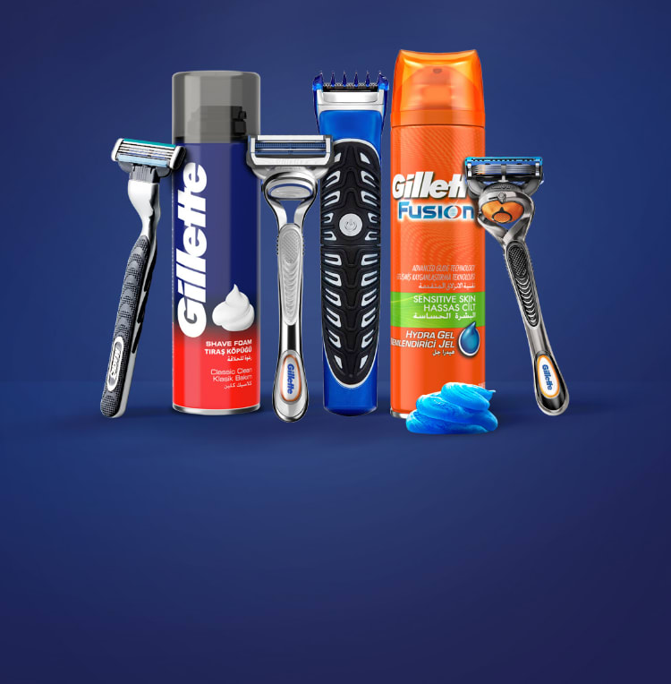
تعريف شركة Gillette
سنتوقف عن صناعة ماكينة الحلاقة عندما
نعجز عن تحسينها.
الملاك، اهم المنتجات، مقاربة جديدة للابتكار
ي العلامة التجارية لماكينات الحلاقة للرجال، وهي مملوكة لشركة بروكتر أند غامبل مقرها في بوسطن، ماساتشوستس، الولايات المتحدة، تأسست عام 1901 من طرف كينج كامب جيليت
تراثنا في الدقة بدأت على يد رجل واحد وهو السيد/كينج كامب جيليت. الرؤية التي تبناها هذا الرجل ألهمت 100 عام من الإبداع، لكي نقدم لكم أفضل حلاقة في العالم. ولم ننته بعد.
.
لا تكف جيليت عن السعي للحصول على الكمال. إنها تجمع بين الشغف بالعلم والتقنية. ولكن الأهم، أنها تهتم بالحلاقة.

Slide 6
إحصائيات شركة Gillette
صناعة الاتصالات السلكية واللاسلكية
29000
(2004)
عدد الموظفين
هي شركة أمريكية متخصصة في منتجات النظافة. بالإضافة إلى ماكينات الحلاقة التي تحمل الاسم نفسه، تقوم شركة Gillette بتسويق ماكينات الحلاقة الكهربائية من براون وفرشاة الأسنان Oral-B.
10.300.000.000 دولار أمريكي (2004)
رقم الأعمال
Notes:
<a href='http://www.freepik.com/free-photo/skyscraper-urban-view_881301.htm'>Designed by Freepik</a>

Slide 7
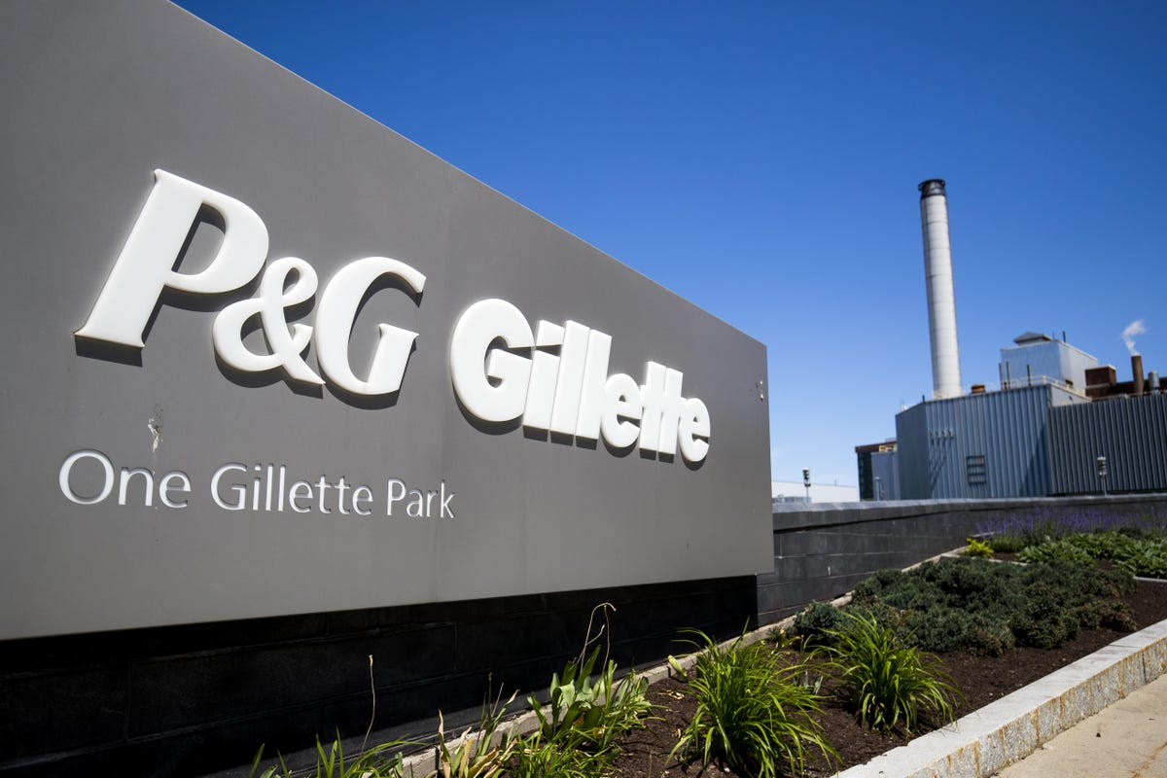
من خلال شراء Gillette في أكتوبر 2005، أصبحت Procter & Gamble أكبر شركة في العالم للسلع ذات الاستهلاك الواسع، قبل Uniliver، مع مبيعات مجتمعة لأكثر من 68 مليار دولار في عام 2006، وأكثر من 83 مليار دولار في عام 2012. بالنسبة لمجموعة Procter & Gamble هي مجموعة تركز على النمو الداخلي، وقد شكلت هذه العملية أكبر عملية استحواذ على الإطلاق.

Slide 8
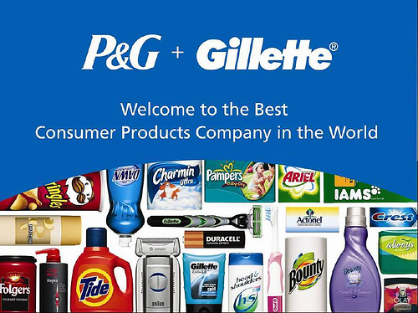
• توقعات معتدلة
كان لدى الشركتين أنشطة تكميلية على المستوى الجغرافي، Procter & Gamble موجودة بقوة في آسيا بينما Gillette أكثر حضورا في أمريكا الجنوبية. وكانت تشكيلات المنتجات (البطاريات، وأجهزة الحلاقة، والأجهزة الكهرومنزلية الصغيرة تنتج من طرف Gillette؛ أما منتجات النظافة، والجمال، والصيدلة، وصيانة المنازل والمواد الغذائية فتنتج من قبل شركة Procter & Gamble) مختلفة ولكنها موزعة في محلات التوزيع الكبرى على حد سواء. وبالإضافة إلى ذلك، ونظرا لأن الشركتين اعتبرتا نموذجين للتسيير الجيد وتعظيم الموارد، فقد اعتبرت إمكانات التحسين منخفضة وقت الاندماج. أما بالنسبة للتآزر Synergies، فإنها تبدو غير مقنعة لأن مواقع الإنتاج في المجموعتين صنعت منتجات مختلفة وكان من غير المحتمل أن الاندماج يمكن أن تؤثر على ربحيتها.

Slide 9
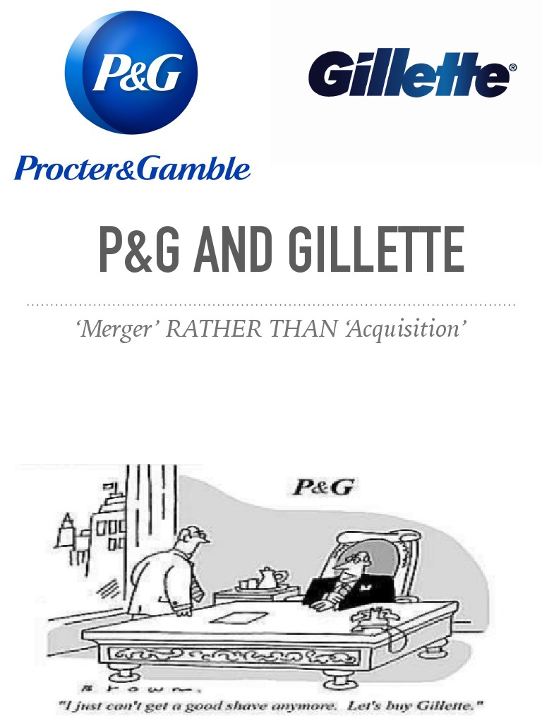
• تخطي الأهداف
غير أنه اتفق المراقبون، بعد مرور عامين على العملية، على أن الاندماج كان ناجحا لأن الأهداف المحددة وقت إعلانه قد تحققت، وأن المجموعة ككل استمرت في النمو وأداءها جيدا في جميع أنشطتها. وفي الواقع، وعلى الرغم من التكاليف التي تكبدتها عملية الاستحواذ، فقد استمر النمو الداخلي( من 4 إلى 6٪ في عام 2007 )واستمر الهامش التشغيلي في النمو ليصل إلى 20.2٪ في عام 2007، مقارنة بـ 19.4٪ في عام 2006. لذلك، ركز التكامل على قوة المبيعات وشبكات التوزيع ونظم المعلومات والفواتير. حققت المجموعة الجديدة أيضا وفورات من خلال إجراء مفاوضات أفضل مع الموردين والعملاء، ومع بعض الترشيد للموارد (تكنولوجيا المعلومات وخدمة العملاء والمحاسبة، وما إلى ذلك).

Slide 10
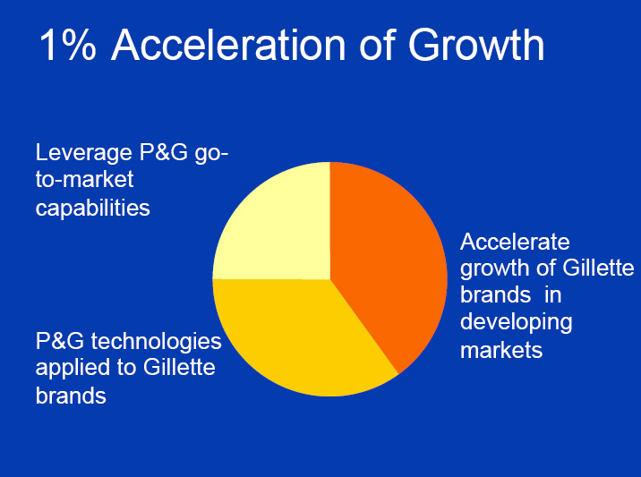
• التكامل الناجح
عملت المجموعة الجديدة أيضا على تحسين استغلال تكاملية المهارات والتشكيلات للشركتين. وهكذا، تم إطلاق كريمات العناية بالبشرة من Gillette من خلال الجمع بين مهارات العناية بالبشرة من Procter & Gamble وموارد Gillette بعبارة العلامة التجارية لـ Gillette ومعرفة فئة الذكور.
أخيرا، كان رحيل المواهب الرئيسية في عملية الاستحواذ هذه محدودا، فقد شغل العديد من المديرين التنفيذيين السابقين في Gillette مناصب رئيسية في المخطط التنظيمي للمجموعة: فقد قاموا بتسيير الفروع الخاصة بمزيلات العرق، العناية بالفم وأيضا بتسيير قسم التسويق والإعلام لأمريكا الشمالية. وللمرة الأولى في تاريخ Procter & Gamble ، يمارس هذه المسؤوليات الموظفين الذين لم يبدؤوا حياتهم المهنية في شركة Procter & Gamble. وأظهرت دراسة للرضا الداخلي أن موظفي Gillette راضون عموما بإدماج شركتهم في شركة Procter & Gamble.

Slide 11

الأسئلة:
1) ما هو نوع الاندماج والاستحواذ الذي قام بين Gillette و Procter & Gamble ؟ وما هي الدوافع والمخاطر؟
2) لماذا تجاوز نجاح هذا الاندماج توقعات المحللين؟
3) ما هي الدروس التي يمكن تعلمها عن استراتيجيات النمو الخارجي وإدارة التكامل بعد الاندماج؟

Slide 12


Contact Info
soulef.rahal@univ-biskra.dz
0776457125
soulef.rahal
soulef.rahal

Slide 13
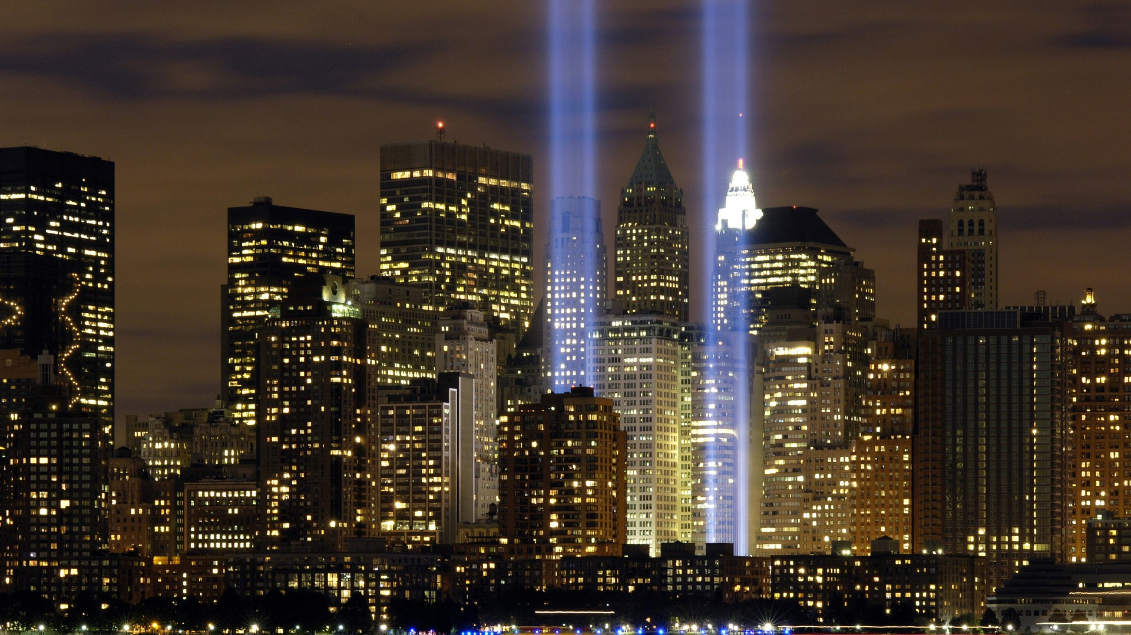
شكرا على حسن استماعكم ومشاركتكم
Notes:
https://pixabay.com/en/new-york-city-tribute-in-lights-sky-78181/

